Slide 1
CAMPAGNE CARÊME 2021 < Lien vers le webinaire >
Notes:
JLS = Bonjour, Merci pour vous retrouver grâce cette réunion VISIO.
Présentation de la démarche de la campagne de Carême 2021,
Pour les questions nous prendrons le temps de poses explicatives.
N’oubliez-pas de fermer vos micros
-

Slide 2
FACE À LA CRISE
Il y a quelques mois, partout dans le monde la crise sanitaire est venue mettre un coup d’arrêt à nos sociétés. La seconde vague du virus continue à désorganiser nos activités habituelles. Les conséquences du Coronavirus sont désastreuses, en France comme à l’international. La situation économique, sociale, environnementale, se dégrade sous nos yeux. Il est nécessaire pour le CCFD-Terre Solidaire de faire entendre sa voix, et de pouvoir porter plus que jamais les valeurs qui nous sont chères.
Notes:
Bernard = Nous sommes dans l’incertitude, nous devrons nous adapter en fonction de la situation sanitaire

Slide 3
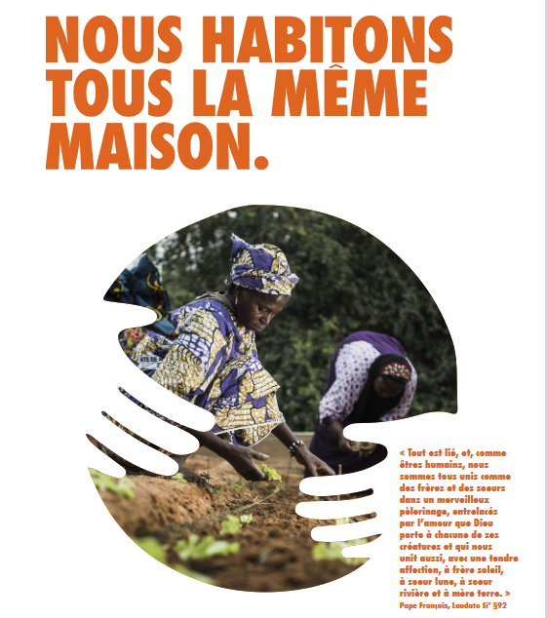
LE THÊME DANS LA CONTINUITÉ :
L’ÉCOLOGIE INTÉGRALE
Notes:
JLS = Nous sommes dans la continuité du Carême 2020 « CONTRE LA FAIM, l’heure de l’écologie intégrale à sonné ».
Le thème sera : « nous habitons tous la même maison »
Citation : Laudato Si, § 92 (repris sur le poster) à lire

Slide 4
CRI DE LA TERRE / CRI DES PAUVRES
D’après « LAUDATO SI’ § 49 » :
Le pape nous montre les exclus :
Les problèmes qui les concernent ne sont pas au centre de la réflexion économique, ils sont relégués à la dernière place ; ils sont éloignés des décideurs, des professionnels statuant à partir de leur posture centrale = loin pour écouter tant la clameur de la terre que la clameur des pauvres.
Nous devons reconnaître qu’une vraie approche écologique se transforme toujours en une approche sociale.
Notes:
Bernard= Deux axes qui guident ce Carême :
Cri de la terre et cri des pauvres,
- Une seule crise socio-environnementale

Slide 5
UNE SEULE CRISE
LAUDATO SI’ § 139 :
une seule crise SOCIO-ENVIRONNEMENTALE
Quand on parle d’ »environnement », on désigne en particulier une relation, celle qui existe entre la nature et la société qui l’habite. Cela nous empêche de concevoir la nature comme séparée de nous ou comme un simple cadre de vie.
Nous sommes inclus en elle, nous en sommes une partie, et nous sommes enchevêtrés avec elle. […]. Il n’y a pas deux crises séparées, l’une environnementale et l’autre sociale, mais une seule et complexe crise socio-environnementale. Les possibilités de solution requièrent une approche intégrale pour combattre la pauvreté, pour rendre la dignité aux exclus et simultanément pour préserver la nature.
Notes:
JLS =

Slide 6
DES SOLUTIONS CONNUES
Une APPROCHE INTEGRALE (GLOBALE)
pour combattre la pauvreté
pour rendre la dignité aux exclus
pour préserver la nature
Notes:
Bernard = Une invitation à vivre la relation à soi, aux autres, à la nature et à Dieu sous forme de « communion »
On souscrit parfaitement à ce que dit notre pape François sur cette question dans Laudato Si’
par rapport aux combats du CCFD-Terre Solidaire, cités, et qui vont être déclinés….

Slide 7
LES PILIERS DU CARÊME
Une CONVERSION ÉCOLOGIQUE
et
la PRÉOCCUPATION DES PLUS FRAGILES
Grâce aux forces du changement et un engagement dans la société
Notes:
JLS = Pour ce Carême, c’est « lié » à la conversion écologique, à notre soucis des plus petits, des plus pauvres (on rejoint le pape François, l’ Évangile, les combats du CCFD-Terre Solidaire durant ces 60 ans, les combats de nos partenaires du monde entier (actuellement 500 organisations partenaires, 681 projets dans 69 pays)

Slide 8
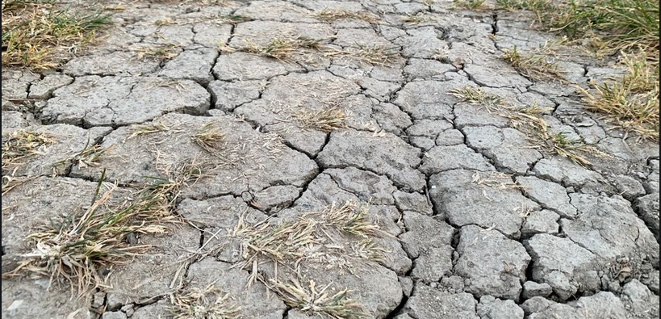
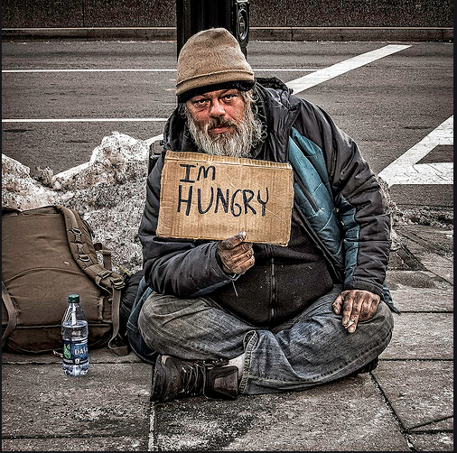
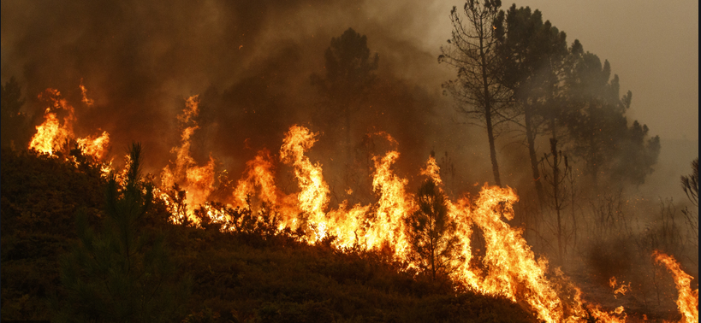
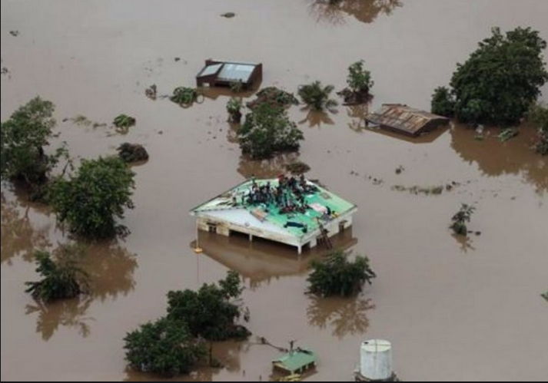
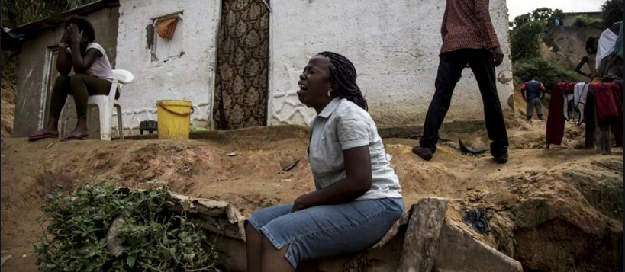
Cri de la terre et cri des pauvres, une seule crise socio-environnementale

Slide 9
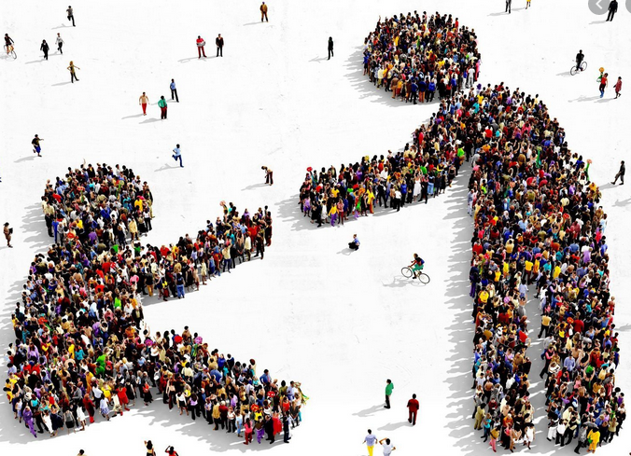
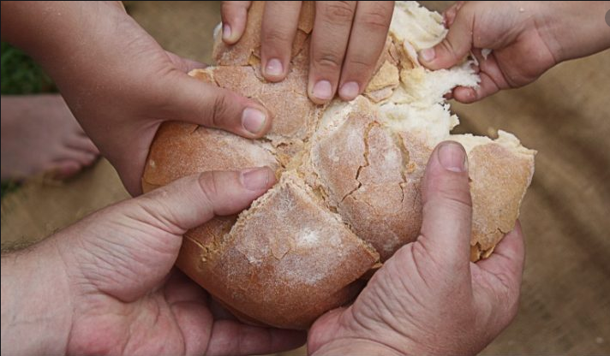
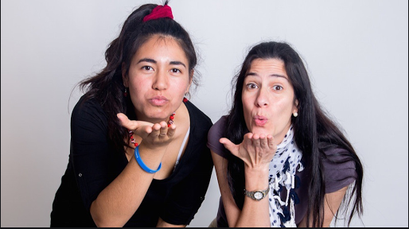
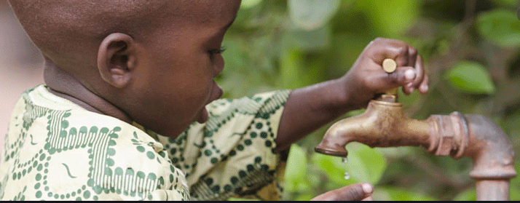
« J’adresse une invitation urgente à un nouveau dialogue sur la façon dont nous construisons l’avenir de la planète. Nous avons besoin d’une conversion qui nous unisse tous, parce que le défi environnemental que nous vivons, et ses racines humaines, nous concernent et nous touchent tous. »
du Pape François

Slide 10
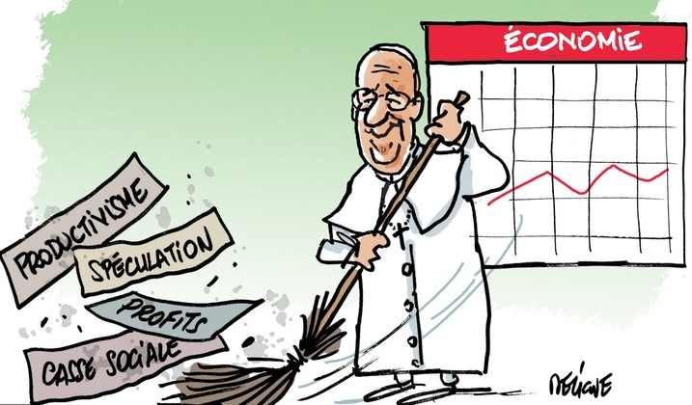

Slide 11
Commentaires réactions…
Notes:
Daniel =

Slide 12
LES VISUELS
Trois visuels différents
Notes:
Bernard = 3 affiches :
Nous habitons tous la même maison
Nous sommes tous dans la même barque
Nous avons tous les mêmes racines (2 présentations..)

Slide 13
Notes:
§ JLS
Bernard la suite

Slide 14
Notes:
§ JLS
Bernard la suite

Slide 15
Notes:
§ JLS
Bernard la suite

Slide 17
LE VISUEL
Une campagne positive, innovante, dynamique. Carême doit être vécue avec joie et authenticité, ce qui nous invite à une communication positive, porteuse de solutions.
Les forces du changement : une volonté de mettre à l’honneur celles et ceux qui agissent (donateurs, bénévoles, acteurs locaux...), en insistant à la fois sur les solutions apportées et l’humain comme le facteur de ce changement positif.
Un ton engagé et percutant, qui assume le projet de société porté et les enjeux à conquérir, une campagne qui vient pour remporter des victoires et changer les choses.
Incarner ce qu’est l’écologie intégrale et montrer comment tout est lié.
Notes:
JLS

Slide 18
LES OBJECTIFS DU CARÊME
La collecte : le signe d’un engagement fort
Mise en valeur de l’engagement des partenaires, des bénévoles et des donateurs-trices
Notes:
Bernard
L’enjeu pour le CCFD-TS, la collecte de Carême représente 30 % de la totalité des dons,
La mise en valeur des partenaires, des bénévoles et des donateurs

Slide 19
DES OUTILS MIS À DISPOSITION
7 outils :
Un cahier d’animation
Un cahier liturgique
Le livret spirituel
Le poster
Un chemin de croix
L’affiche d’appel au don
Les enveloppes pour les dons
Notes:
JLS : Division de la brochure en 2 cahiers = nouveauté ! (cf par la suite)
Un cahier d’animation
Et un cahier liturgique

Slide 20
Cahier liturgique
30 000 exemplaires
Notes:
Bernard = Il est à destination des paroisses, des équipes liturgiques, pastorales… des communautés animant des temps de célébrations.
Il n’y aura pas dedans cette année d’éléments pour animer une messe des Cendres
On y retrouve principalement dans les 8 pages
une proposition pour le 5ème dimanche, confié par l’Église de France au CCFD-Terre Solidaire pour sensibiliser les communautés chrétiennes à la Solidarité Internationale, à plus de justice…
un appel à la collecte pour toucher les publics catholiques, non proches du CCFD-Terre Solidaire.

Slide 21
UNE PROGRESSION EN 5 ÉTAPES
NOUS HABITONS TOUS LA MÊME MAISON
AIMER la Création
COMPRENDRE la Création
CHANGER de REGARD sur la Création
S’ENGAGER pour la Création
TOUT EST LIÉ
Notes:
JLS = Progression pour les 5 dimanches de carême.

Slide 22
1ER DIMANCHE 21 février :
AIMER LA CRÉATION
TOUT EST LIÉ
Reconnaître les bienfaits de la Création
La Création, ce beau désert
Entre les bêtes sauvages et les anges, voilà le Christ ramené à l’expérience fondamentale de tout être humain. Entre terre et ciel, comment trouver sa place ? Si le Christ fait l’expérience que la Création semble le « servir » dans le désert de son cœur, il réalise aussi à quel point la violence et l’opposition à la vie est puissante. N’ai-je pas à accepter que l’émerveillement devant la Création doit aller de pair avec la lucidité : car, nous dira le Christ, le bon grain et l’ivraie y sont mélangés. A nous de devenir des cultivateurs attentifs et patients.
« Loué sois-tu »
Urgence à porter sur l’écologie intégrale
Invitation à AIMER la Création et l’humanité toute entière à l’image de St François §10
Notes:
Bernard = Aimer la création qui est toujours en action. C’est un chantier toujours en cours.
Le Pape rappelle que St François d’Assise est ‘exemple par excellence de la protection de ce qui est faible et d’une écologie intégrale, vécue avec joie et authenticité
C’est une réflexion/méditation, écrite par Dominique Lang, frère assomptionniste, écrivain et journaliste au Pèlerin, en s’appuyant sur l’Évangile du jour

Slide 23
2E DIMANCHE : COMPRENDRE LA CRÉATION
TOUT EST LIÉ
Mettre en œuvre la conversion écologique
Voir et entendre
Étrange expérience pour ces amis proches du Christ : d’un instant à l’autre ils passent de la vie ordinaire à l’éblouissement intérieur le plus étonnant. Soudain, la lumière du monde se révèle dans le visage du Christ. Quel bonheur quand un tel moment jaillit dans notre vie.
Et ne sommes-nous pas appelés à descendre de la montage de la rencontre de Dieu pour apprendre à entendre le cri des pauvres et le cri de la terre. Un cri non pas désespéré mais travaillé par les appels du Ressuscité.
Prendre conscience des interdépendances entre le cri de la Terre et le cri des pauvres, cf : § 49
Notes:
JLS = cf chard N° 4

Slide 24
3E DIMANCHE : CHANGER DE REGARD SUR LA CRÉATION
TOUT EST LIÉ
URGENCE ÉCOLOGIQUE : le Pape nous invite
à une véritable conversion écologique
Des changeurs indifférents
L’économie locale de Jérusalem a longtemps bénéficié de l’attrait de son Temple où était honoré le Dieu unique. Mais la limite entre le besoin d’un culte spirituel et les arrangements matériels pour le permettre est fragile. Même là, la tentation est grande de faire de bonnes affaires. Mais Jésus ne peut pas s’asseoir à toutes les tables : celle des changeurs qui ne changent rien, doit être renversée au bout du compte. Un appel fort pour allier résistance spirituelle et engagement concret pour dénoncer les scandales de notre temps.
CHANGEMENT RADICAL dans notre relation à la terre, aux autres, à Dieu et à nous-même
ÉCO-SPIRITUALITÉ face à une seule crise socio-environnementale §139
Notes:
Bernard=Progression : aimer / comprendre puis changer de regard .. pour une véritable conversion écologique (à l’invitation du pape François)
Pour un changement assez radical et rapide
Comme la démarche qui nous est chère des mouvements d’Eglise VOIR / JUGER / AGIR

Slide 25
4E DIMANCHE : S’ENGAGER POUR LA CRÉATION
TOUT EST LIÉ
Là-bas, des partenaires s’engagent pour la
réalisation de solutions durables
Aimer ce monde perdu
Intuition spirituelle que clame l’évangéliste Jean : suivre le Christ, ce n’est pas fuir notre condition humaine ou la dureté de certaines situations. Si le Christ est bien « sauveur », c’est aussi pour nous inviter à réaliser ce qui se « perd » en nous ; comment la crise écologique et sociale contemporaine révèle dramatiquement le danger de perdre un lien fort avec Dieu dans notre mauvaise gestion de tant de richesses reçues gratuitement … Là aussi, la venue du Christ éclaire notre route. En Dieu, création et salut sont un même et unique geste d’amour.
Ici, des acteurs de changement s’engagent auprès de l’opinion publique pour une sensibilisation que TOUT est LIÉ
§78 « en finir avec le mythe moderne du progrès matériel sans limite…Dieu nous en confie le soin et appelle à notre intelligence »
Notes:
JLS = Nous aimons la Création, nous l’avons compris et avons compris qu’il fallait se convertir, il faut maintenant nous engager.
Les partenaires s’engagent pour la mise en place de solutions durables. Nous, en France, nous sommes engagés de porter la voix des partenaires, la voix des chrétiens sur cette question de l’écologie intégrale et de faire entendre les Clameurs de la Terre et des pauvres.

Slide 26
5E DIMANCHE : CÉLÉBRER LA CRÉATION OÙ TOUT EST LIÉ
TOUT EST LIÉ
Invitation à une approche systémique de la Création
Tombé en terre
L’expérience chrétienne n’est pas une belle histoire à se raconter. A travers des disciples bouleversés par la mort et la résurrection du Christ, leur foi nouvelle nous donne une force inouïe aux appels de l’Évangile. Alors que Jésus évoque ce qui l’attend, il ne trouve pas plus belle image que celle d’un grain de blé tombé en terre qui doit passer par un temps de désolation pour que la vie puisse germer à nouveau, consolée d’une vie nouvelle. Ce processus de mort et de vie nous tient vivant et nous lie tous ensemble. Comme une gerbe aux lourds épis plein de promesses.
§91 « faut donc une préoccupation pour l’environnement unie à un amour sincère envers les êtres humains, et à un engagement constant pour les problèmes de la société. »
60e anniversaire du CCFD-Terre Solidaire
Notes:
Bernard = § 91

Slide 27
Commentaires questions…
Notes:
Daniel

Slide 28
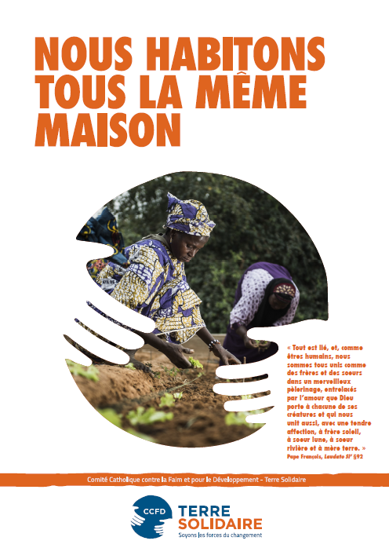
Poster « d’animation »
« Tout est lié, et, comme
êtres humains, nous
sommes tous unis comme
des frères et des soeurs
dans un merveilleux
pèlerinage, entrelacés
par l’amour que Dieu
porte à chacune de ses
créatures et qui nous
unit aussi, avec une tendre
affection, à frère soleil,
à soeur lune, à soeur
rivière et à mère terre. »
Pape François, Laudato Si’ §92
2 000 exemplaires
Notes:
JLS = Poster de 100 X140 cm
Il peut servir comme outil de méditation .
=> Des arbres en carton (d’il y a quelques années) sont encore disponibles – ils sont sinon à destination de la déchetterie

Slide 29
Cahier d’animation
15 000 exemplaires
Notes:
Bernard = Ce Cahier d’animation (orange – 28 pages) se distingue du Cahier Liturgique (bleu – 8 pages), déjà par sa couleur.
Il s’adresse aux bénévoles du CCFD-DT, des équipes d’aumônerie, (aussi de pastorale…) et va permettre à chacun-e de préparer, d’animer toutes sortes de choses
Vous y trouverez :
Un édito du Père Bertrand Gournay, notre nouvel aumônier national
Une contribution d’Elena Lasida autour de la réflexion « Habiter la maison commune »
Un texte de Dominique Rouyer, la secrétaire nationale du CCFD-Terre Solidaire, sur les 60 ans
Et à chaque étape, une présentation plus grande d’un partenaire
+ une fiche d’animation -

Slide 30
DIMANCHES : 4 PARTENAIRES DU
CCFD-Terre Solidaire
IDAM (Integral Development Action of Mynia)
L’association intervient en Égypte depuis 1986. Elle soutient les populations les plus vulnérables et démunies notamment les petits paysans.
IRDF (Integrated Rural Development Foundation)
Cette ONG est basée à Manille depuis 1989, dont la mission principale vise à renforcer les capacités du monde paysan afin de défendre l’agriculture familiale et la promotion de l’agro-écologie.
L’Institut Bartolomé de las Casas (IBC)
Il est engagé au Pérou pour l’accompagnement et la formation des communautés dans le respect de la doctrine sociale de l’ Église. Il assure notamment un rôle de conseil sur le genre et le dialogue interconfessionnel.
Earthlore Foundation
Elle travaille en Afrique du Sud et au Zimbabwe. Elle établit des propositions concrètes de transition vers un modèle de développement plus durable en s’inspirant des connaissances écologiques et sociales issues de systèmes et traditions ancestraux.
Notes:
JLS = Dans le Cahier d’Animation présentation de 4 partenaires
L’association IDAM (Integral Development Action of Mynia) intervient en Égypte sur l’agriculture.
IRDF (Integrated Rural Development Foundation) est une ONG d’appui basée à Manille depuis 1989, dont la mission principale vise à renforcer les capacités du monde paysan afin de défendre l’agriculture familiale et la promotion de l’agro-écologie.
L’Institut Bartolomé de las Casas (IBC) est engagé au Pérou pour l’accompagnement et la formation des communautés dans le respect de la doctrine sociale de l’Église, notamment la place de la femme
Earthlore Foundation travaille en Afrique du Sud et au Zimbabwe. Son approche s’inspire des connaissances écologiques et sociales issues de systèmes et traditions ancestraux.
Tout est lié !

Slide 31
4 ANIMATIONS POSSIBLES
Balade Eco-spirituelle
Ce parcours permet d’expérimenter notre lien d’interdépendance avec le monde dans l’émerveillement et la compassion et de contacter les ressources précieuses à l’intérieur de nous pour nous mettre en mouvement.
Soirée vidéo-débat en croix
Expérimenter une soirée avec un extrait de vidéo/documentaire suivi d’un échange
pour débattre autour d’affirmations sur l’écologie intégrale ou la solidarité internationale.
Un temps de relecture partagée
Cette animation vise à nous rassembler autour de la Parole pour prier et partager un temps de relecture.
Eglise verte
En petit groupe, réfléchir collectivement à la mise en œuvre d’une démarche Église verte dans sa paroisse, sa communauté…
Les fiches complètes sont à télécharger sur careme.ccfd-terresolidaire.org
Notes:
Bernard =
Tout est lié !

Slide 32
Livret
400 000 exemplaires
Notes:
JLS = On commence à le connaître ! Même structure que les 2 années précédentes,
Peut être glissé dans la poche
À destination de la communauté paroissiale, de groupes de prière, de familles…
Pour soi, pour les 5 dimanches de Carême.
On y retrouve :
Les références de tous les textes des 5 premiers dimanches de carême
La thématique
La méditation de Dominique Lang
Un questionnement, individuel et en équipe
Une prière / un chant… pour rendre grâce

Slide 33
DE NOMBREUX OUTILS
Il y a bien sûr le cahier liturgique pour animer les 5 messes de Carême,
le cahier d’animation avec ses 4 partenaires et des propositions d’animation.
Il y a de nombreuses vidéos disponibles, sur le site du CCFD Terre Solidaire, complétées par les webinaires de 2020.
Il y a des expositions.
Et pour les jeunes deux « Bouge Ta Planète », un sur l’agroécologie et un sur l’Amazonie.
Notes:
Bernard = Le 5ème dimanche de Carême pourrait être l’occasion – si vous vous en saisissez - de faire entendre cette célébration des 60 ans. Le combat du CCFD-Terre Solidaire ne s’arrête pas malheureusement mais permet de voir :
60 ans de générosité
60 ans de liens forts créés grâce au partenariat
60 ans de réussites à travers le monde

Slide 34
DE NOMBREUX OUTILS
Vous pouvez trouver tous ces outils sur :
Le blog ile de France https://blog.ccfd-terresolidaire.org/idf/post/2020/12/07/Car%C3%AAme-2021-%3A-%C2%AB-NOUS-HABITONS-TOUS-LA-M%C3%8AME-MAISON-%C2%BB
Le site public du CCFD Terre Solidaire dédié au Carême https://ccfd-terresolidaire.org/mob/en-savoir-plus-sur/vivre-le-careme/careme2021/
Sur La place (avec vos codes de connexion) https://laplace.ccfd-terresolidaire.org/groupes/vivre-le-careme/fichiers/#view/26695
En nous contactant à ccfd95@ccfd-terresolidaire.org ou par téléphone
Notes:
JLS = Le 5ème dimanche de Carême pourrait être l’occasion – si vous vous en saisissez - de faire entendre cette célébration des 60 ans. Le combat du CCFD-Terre Solidaire ne s’arrête pas malheureusement mais permet de voir :
60 ans de générosité
60 ans de liens forts créés grâce au partenariat
60 ans de réussites à travers le monde

Slide 35
QUELLES INITIATIVES
Notre Evêque soutient cette démarche de Carême et invite les prêtres et les diacres à accompagner le CCFD-TS.
Un courrier a été envoyé aux paroisses dans ce sens.
Notes:
Bernard,

Slide 36
QUELLES INITIATIVES
Cela dépendra bien évidemment de la situation sanitaire en France. Il a été décidé au niveau national de ne pas faire venir de partenaires.
Si la situation nous le permet, nous aurons la joie d’accueillir un chargé de mission du CCFD Terre Solidaire qui nous présentera Haïti et ses partenaires. Un webinaire sera proposé sur Haïti en février-mars.
Il y a bien sûr le 5e dimanche, un temps fort pour la collecte et la sensibilisation aux actions du CCFD-Terre Solidaire.
Et toute initiative que nous pourrons prendre localement…
Notes:
JLS

Slide 37
CONTEXTE ÉVÉNEMENTIEL
En 2021, le CCFD-Terre Solidaire fêtera ses 60 ans. Un certain nombre de prises de parole seront prévues à cette occasion, notamment une journée d’action commune du réseau, à but de collecte le 5ème dimanche de Carême.
5e dimanche, un temps fort pour la collecte et la sensibilisation aux actions du CCFD-Terre Solidaire.
En ile de France, proposition du jeu sur la fresque du climat, comprendre la Création !
Notes:
Bernard = lire

Slide 38
DIFFUSION DU MATERIEL
A chacun de faire remonter les besoins en poster, cahiers liturgique et d’animation, livret spirituel, et enveloppes.
Pour rappel, les enveloppes sont à renvoyer directement au national à Paris.
Vous pouvez également mettre à disposition, lors de vos animations et initiatives, des fiches de « contact », flyer proposant le prélèvement automatique, et la brochure pour les nouveaux bénévoles.
Notes:
Elise =

Slide 39
Merci !

